Slide 1
ŠTATISTIKA
Charakteristiky variability

Slide 2

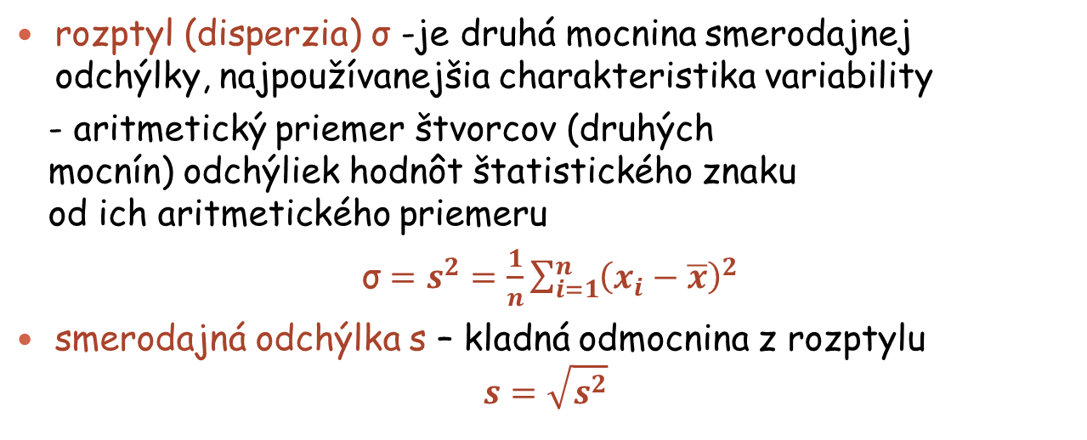
CHARAKTERISTIKY VARIABILITY (ROZPTÝLENOSTI)
rozptyl (disperzia) σ -je druhá mocnina smerodajnej odchýlky, najpoužívanejšia charakteristika variability
- aritmetický priemer štvorcov (druhých mocnín) odchýliek hodnôt štatistického znaku od ich aritmetického priemeru
${\text{σ}=s}^{2}=\frac{1}{n}\sum_{i=1}^{n}{{\left(x_{i}−\overline{x}\right)}^{2}}$
smerodajná odchýlka s – kladná odmocnina z rozptylu $s=\sqrt{s^{2}}$
Pozn.: Poukazujú nakoľko sa hodnoty štatistického súboru odchyľujú od priemeru. Čím menšia je hodnota smerodajnej odchýlky s, tým bližšie sú hodnoty $x_{i}$rozmiestnené okolo aritmetického priemeru.

Slide 3
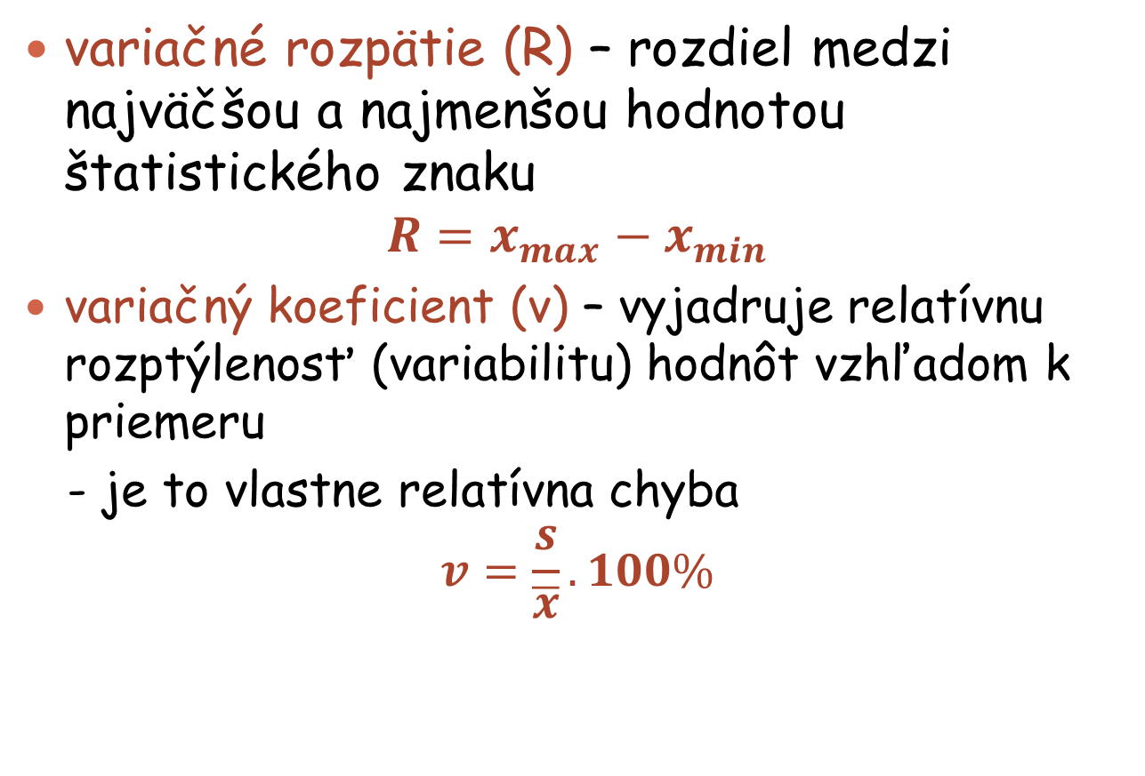
CHARAKTERISTIKY VARIABILITY (ROZPTÝLENOSTI)
variačné rozpätie (R) – rozdiel medzi najväčšou a najmenšou hodnotou štatistického znaku
$$R=x_{max}−x_{min}$$
variačný koeficient (v) – vyjadruje relatívnu rozptýlenosť (variabilitu) hodnôt vzhľadom k priemeru
- je to vlastne relatívna chyba
$$v=\frac{s}{\overline{x}}.100\%$$

Slide 4


PRÍKLAD
Skupina futbalistov nastrieľala v sezóne nasledovný počet gólov:
0, 5, 1, 4, 0, 1, 2, 1, 2, 3.
Daný súbor roztrieďte do tabuľky absolútnej a relatívnej početnosti.
Rozlíšte charakteristiky polohy (vážený priemer, modus a medián).
Rozlíšte charakteristiky variability (rozptyl, smerodajná odchýlka a variačné rozpätie).
Zostrojte grafy: histogram a kruhový diagram

Slide 5
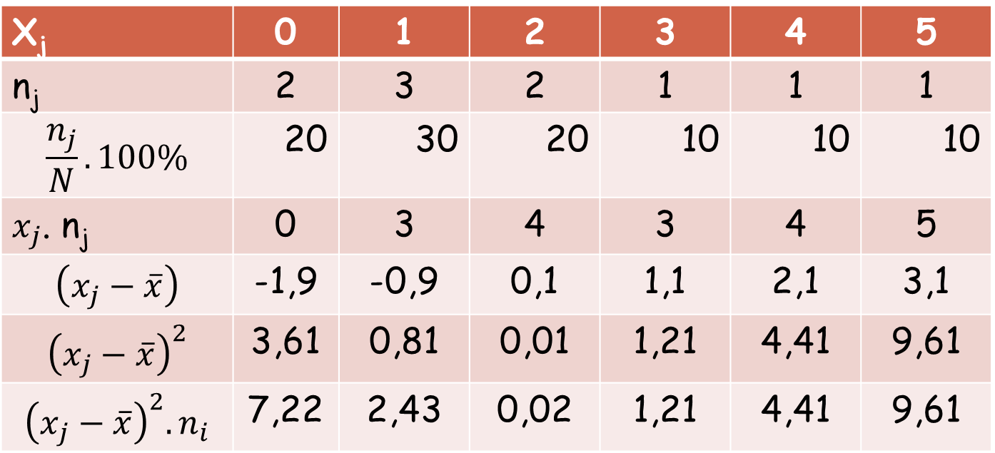
TRIEDENIE
X_{j} | 0 | 1 | 2 | 3 | 4 | 5
n_{j} | 2 | 3 | 2 | 1 | 1 | 1
$$\frac{n_{j}}{N}.100\%$$ | 20 | 30 | 20 | 10 | 10 | 10
$x_{j}$. n_{j} | 0 | 3 | 4 | 3 | 4 | 5
$$\left(x_{j}−\overline{x}\right)$$ | -1,9 | -0,9 | 0,1 | 1,1 | 2,1 | 3,1
$${\left(x_{j}−\overline{x}\right)}^{2}$$ | 3,61 | 0,81 | 0,01 | 1,21 | 4,41 | 9,61
$${\left(x_{j}−\overline{x}\right)}^{2}.n_{i}$$ | 7,22 | 2,43 | 0,02 | 1,21 | 4,41 | 9,61

Slide 6
CHARAKTERISTIKY POLOHY
MODUS – najpočetnejšia hodnota súboru
MEDIÁN - prostredná hodnota usporiadaného súboru
VÁŽENÝ PRIEMER

Slide 7
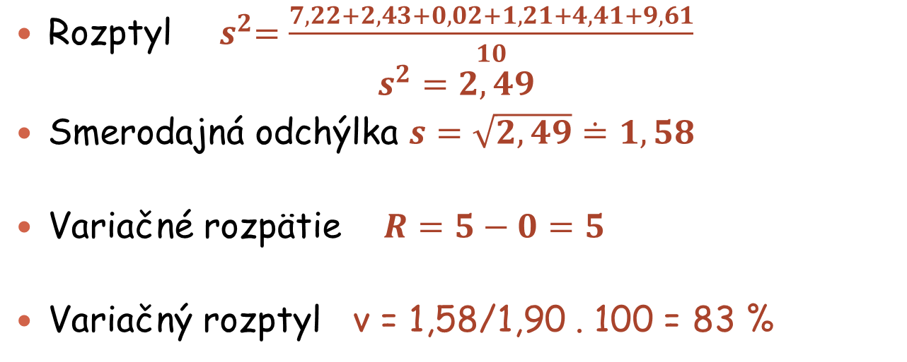
CHARAKTERISTIKY VARIABILITY
Rozptyl${ s}^{2}=\frac{7,22+2,43+0,02+1,21+4,41+9,61}{10}$
$$s^{2}=2,49$$
Smerodajná odchýlka $s=\sqrt{2,49}≐1,58$
Variačné rozpätie $R=5−0=5$
Variačný rozptyl v = 1,58/1,90 . 100 = 83 %

